Slide 1

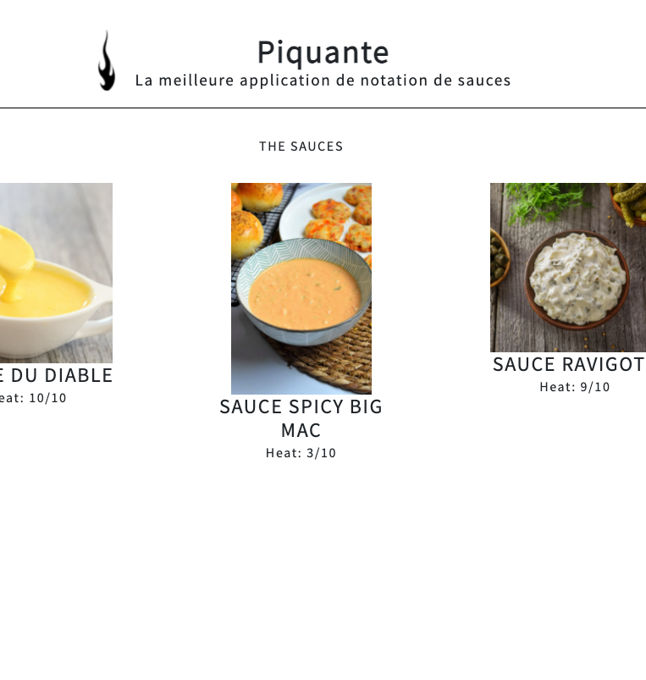
Projet 6 – Développeur Web – So Pekocko
Mission : Construire une API sécurisée pour une application d’avis gastronomiques
La marque So Pekocko, qui crée des sauces piquantes, connaît un franc succès, en partie grâce à sa chaîne de vidéos YouTube “La piquante”.
L’entreprise souhaite désormais développer une application d’évaluation de ses sauces piquantes, appelée “Piquante”.
Même si l’application deviendra peut-être un magasin en ligne dans un futur proche, Sophie, la product owner de So Pekocko, a décidé que le MVP du projet sera une application web permettant aux utilisateurs d’ajouter leurs sauces préférées et de liker ou disliker les sauces ajoutées par les autres utilisateurs.
Les technologies utilisées :
● Serveur : Node.JS , Express.JS
● Base de données : MongoDB, Mongoose
● Gestion de version : Git / GitHub
Composition du Site Web :
Le site web est composée de 4 pages :
● une page de connexion ou d'inscription
● une page d'accueil
● une page descriptive pour chaque sauce
● une page pour la création de sauce

Slide 2
La sécurité
-Les atteintes à la protection des données sur les applications web sont courantes et se produisent même dans les grandes entreprises.
-Une attaque sur une application web peut faire perdre à une entreprise beaucoup d'argent et sa réputation.
-le règlement général sur la protection des données (RGPD) donne un cadre et L’organisme « Open Web Application Security Project » (OWASP) donne des recommandations pour faire face aux principaux risques de Sécurité.
Pour se prémunir des risques liés à la sécurité et pour protéger nos utilisateurs, j’ai mis en place les dispositifs suivants :
- Model de validation du mot de passe : Mise en place de critère stricts (entre 8 et 10 caractères. Au moins 1 Majuscule et 1 chiffre)
-Bcrypt : Fonction de Hachage adaptative pour le mot de passe, c'est-à-dire que l'on peut augmenter le nombre d'itérations pour la rendre plus sécurisée. Ainsi elle continue à être résistante aux attaques par force brute, malgré l'augmentation de la puissance de calcul.
- Sanitizer : plug-in qui contrôle les inputs des utilisateurs afin d’éviter les injections de code malveillant dans la BDD.
- Express-rate-limit : Protection contre les attaques par force brute en déterminant un nombre de requêtes maximum sur une période de temps prédéterminée.

Slide 3
La sécurité (suite)
- Token d'authentification : Permet aux utilisateurs de ne se connecter qu'une seule fois à leur compte. Au moment de se connecter, ils recevront leur token et le renverront automatiquement à chaque requête par la suite. Ceci permettra au back-end de vérifier que la requête est authentifiée (comparaison de l’ID de la requête et de l’ID contenu dans le token après décodage).
- Helmet : Solution préconisée pour Express.js afin de protéger son application des vulnérabilités les plus courantes. Il sécurise les requêtes HTTP, les en-têtes, empêche le détournement de clics et ajoute une protection contre les attaques XSS (Les failles XSS permettent aux attaquants d'exécuter des scripts dans le navigateur de la victime, ce qui peut détourner des sessions utilisateur, altérer des sites web ou rediriger l'utilisateur vers un site malveillant.)
- Unique - Validator : plug-in qui s'assure que deux utilisateurs ne peuvent partager la même adresse e-mail.

